Slide 1
HER ÇOCUK ÖZELDİR

Slide 2
GRUP:
MİNİK KALPLER İÇİN KOCA YÜREKLİLER
Grup Başkanı: Metin KILIÇ
Bilge KORKUTATA
Fahritaç ARSLAN
Feyza Nur YAŞAR
Buse DURMUŞ
Muhammed Bakır ŞİMŞEK
Sevde DEMETGÜL
Merve İrem EMİNOĞLU
Ömer Halis DAĞ
Mehmet Anıl TERZİOĞLU
Kenan TOPRAK
Berat ÇİÇEK
Atakan KOCA
Ülkü PARLAK

Slide 3
AMACIMIZ:
Bu toplumsal duyarlılık projesi ile MİNİK KALPLER İÇİN KOCA YÜREKLİLER grubu olarak, hastanemizdeki bir takım eksikleri gözlemleyip bunlardan birini gidermeye ve hastanemizi daha güzel bir ortama çevirmeyi amaçladık.

Slide 4
Bu kapsamda ameliyat olacak hasta çocukların ameliyat saatini beklerken yaşadığı anksiyeteyi azaltabilecek ve bu süreyi onlar için eğlenceli bir hale getirebilecek bir oyun parkı hazırlamayı planladık.

Slide 5
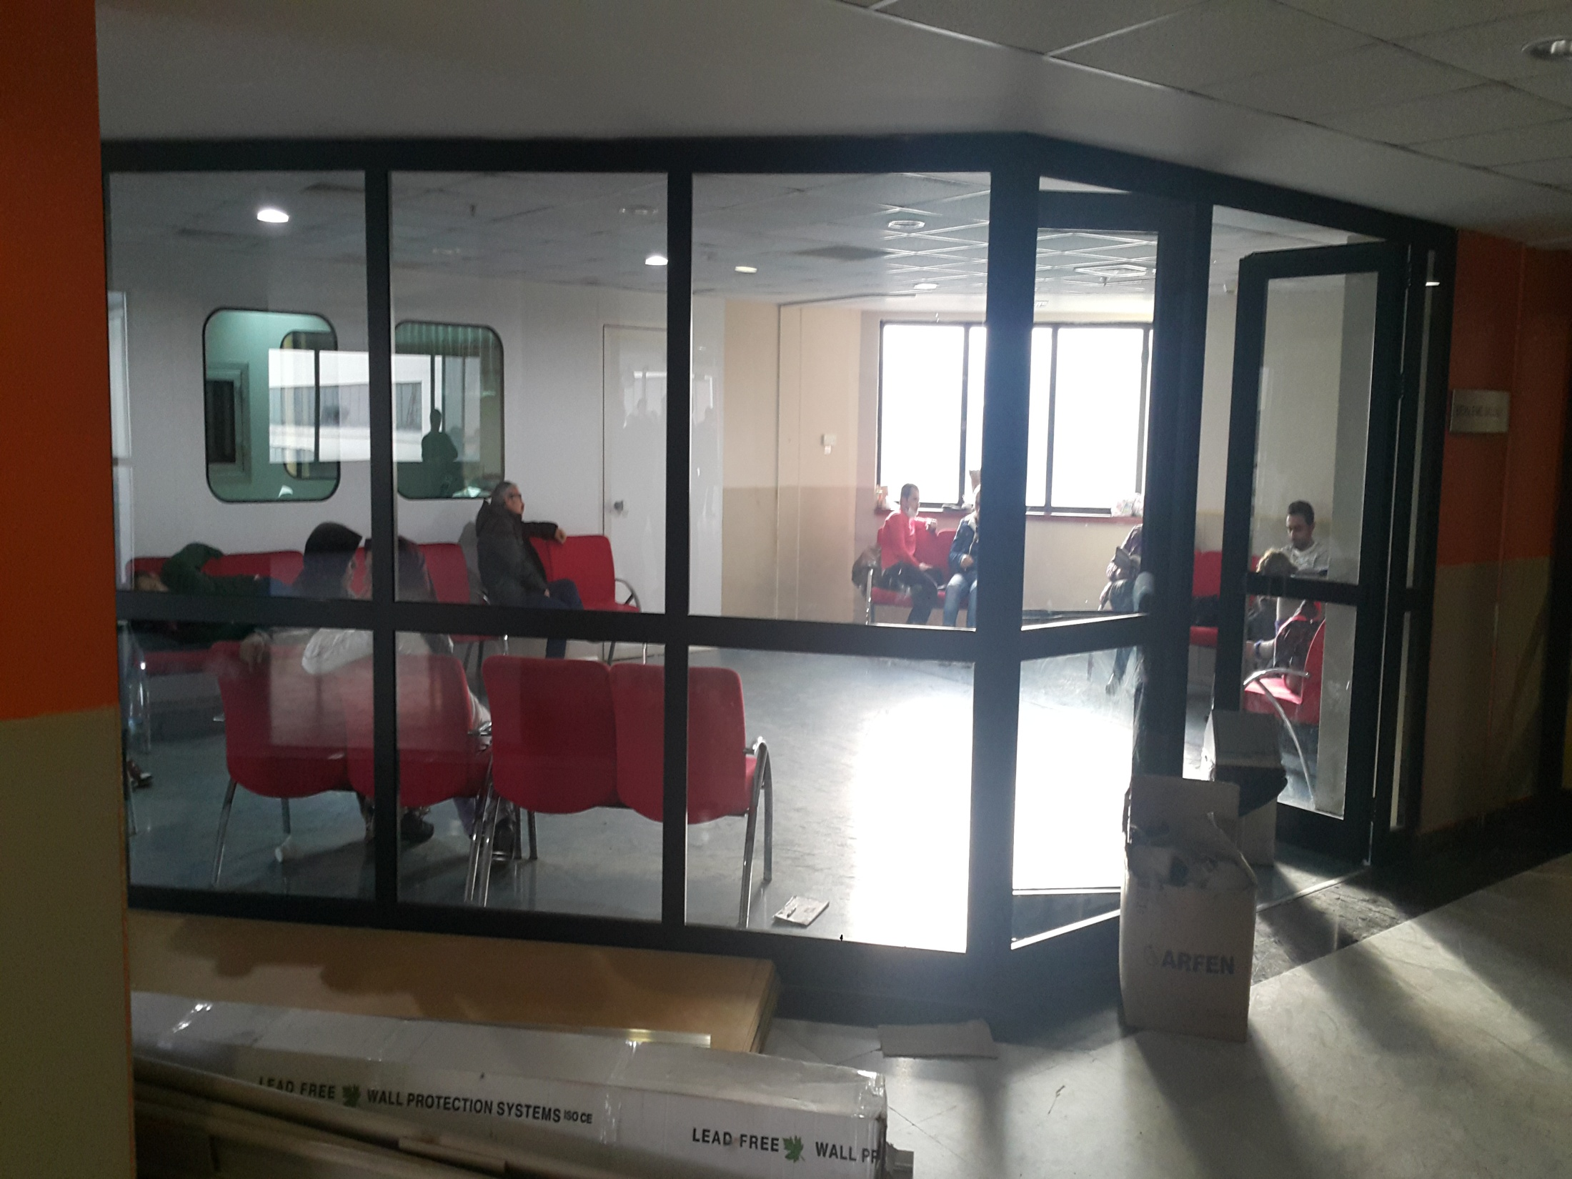
Proje İçin Düşündüğümüz İlk Alandan Bazı Kareler

Slide 6
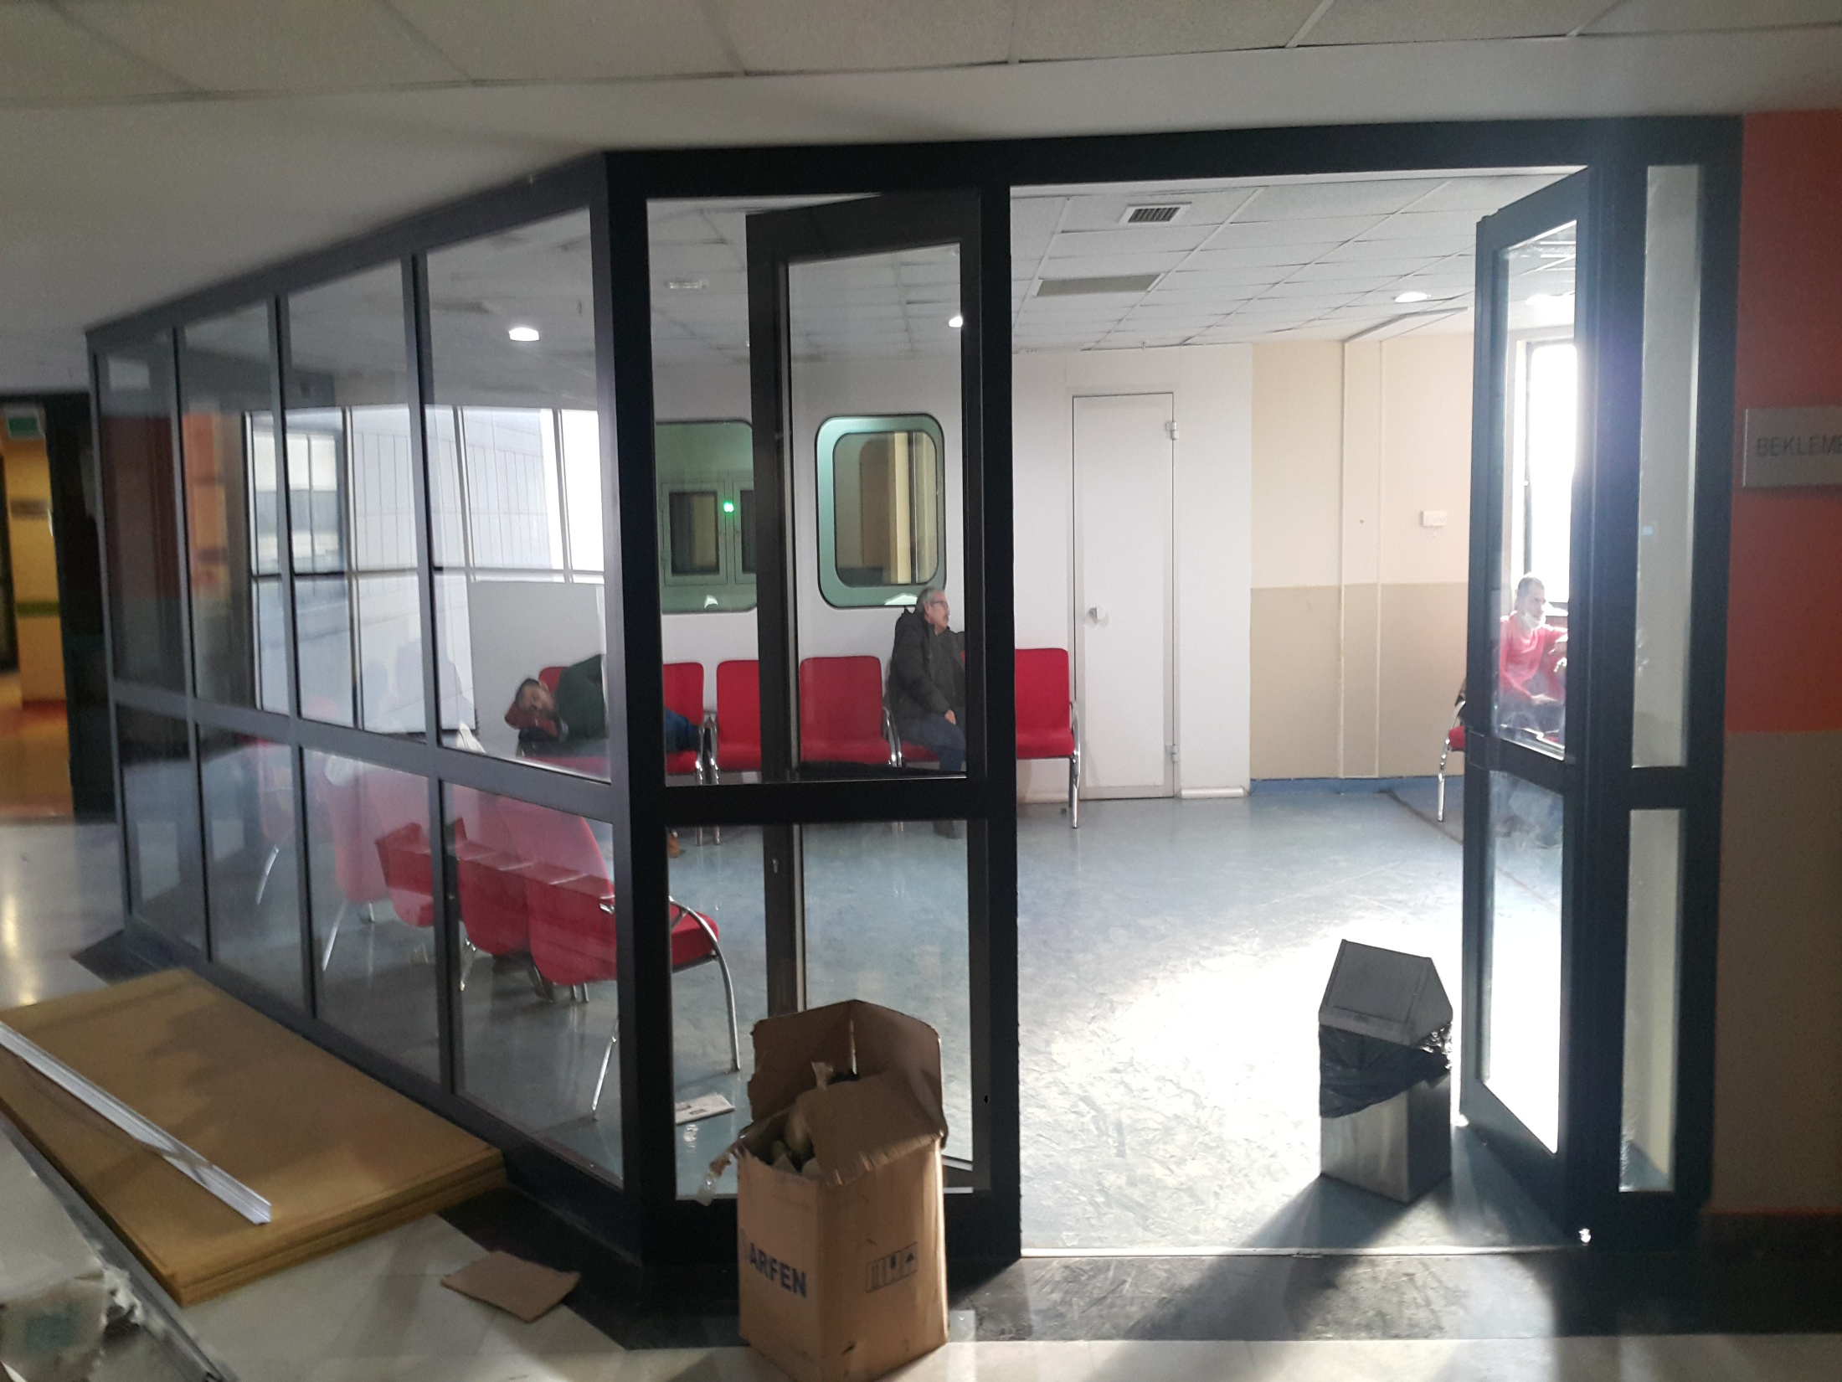
Proje İçin Düşündüğümüz İlk Alandan Bazı Kareler

Slide 7
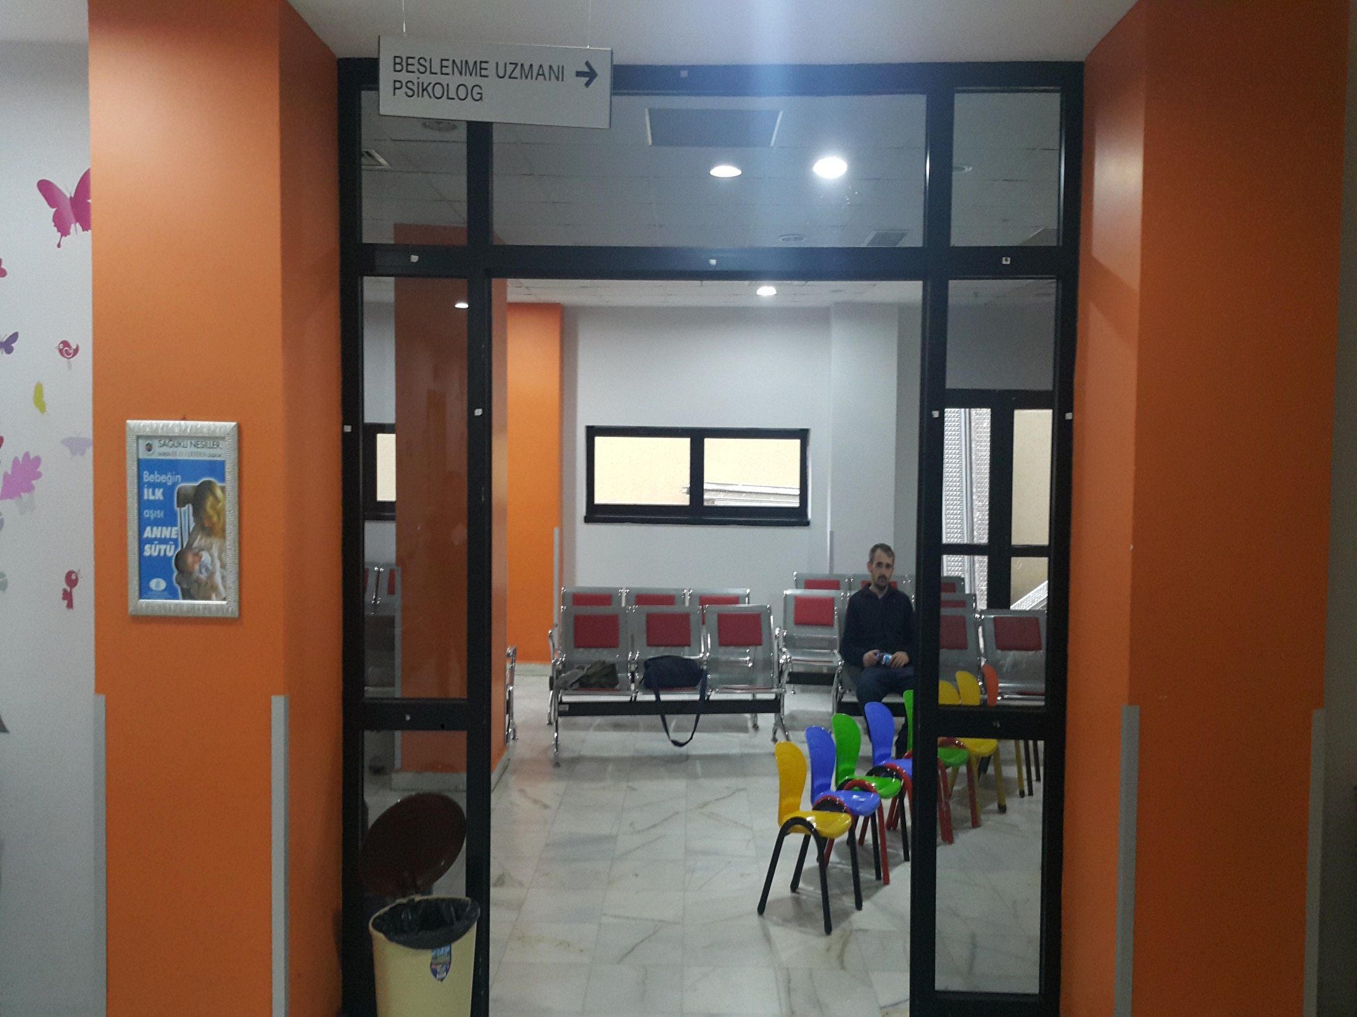
Proje İçin Tahsis Edilen Alandan Bazı Kareler

Slide 8
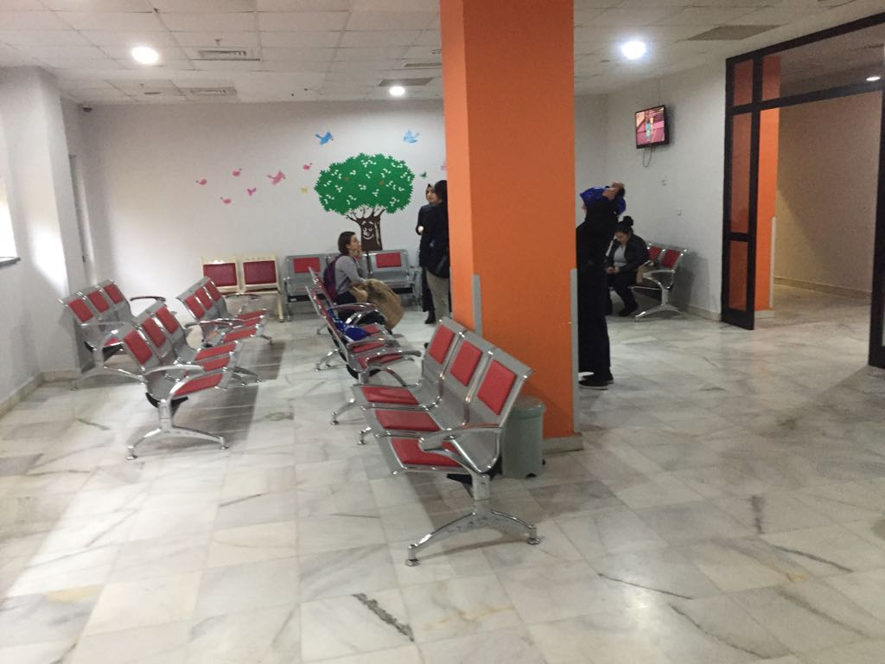
Proje İçin Tahsis Edilen Alandan Bazı Kareler

Slide 9
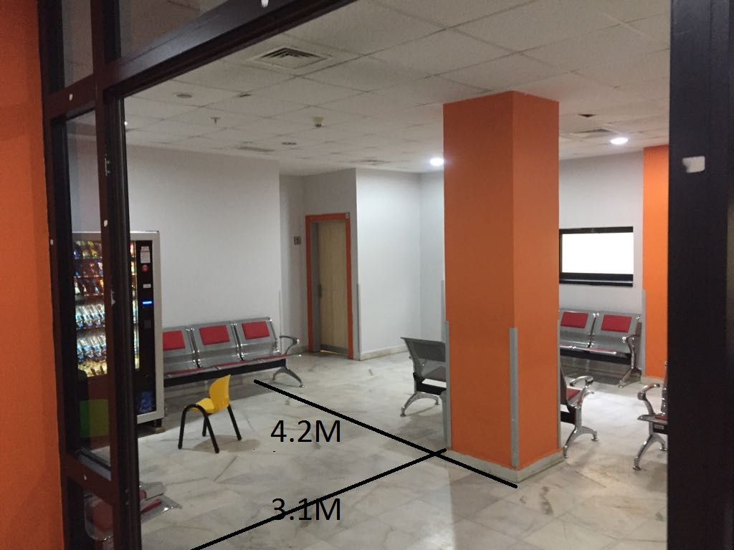
OYUN PARKINI KURACAĞIMIZ ALAN
Proje İçin Tahsis Edilen Alandan Bazı Kareler

Slide 10
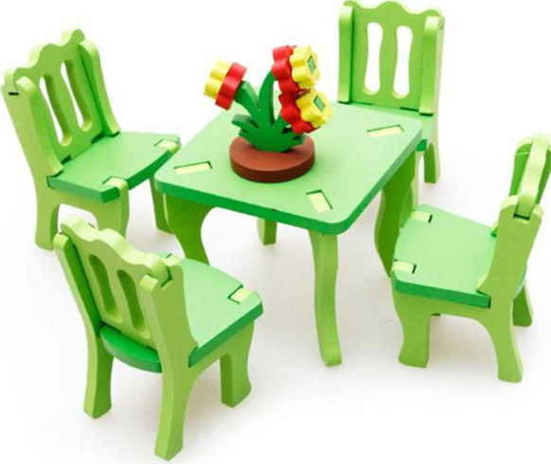
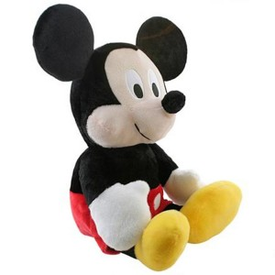
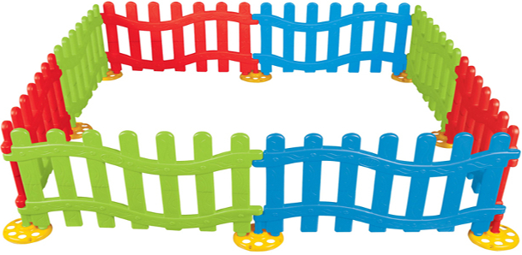
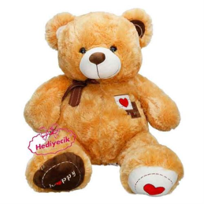
İHTİYAÇ LİSTESİ:
*Çocuk masası ve sandalyesi
*Peluş oyuncaklar
*Tatami minderleri
*Bölgeyi çevreleyecek renkli çitler
*Kitaplık
*Ayakkabılık
*Hikaye kitapları
*Lego oyuncaklar
*Kış ayları için ısıtıcı

Slide 11
BÜTÇE
Projemiz için gerekli olan finansal kaynak için tüm Türkiye’de faaliyet gösteren bir eğitim vakfından destek sözü aldık.
Oyun parkı için yapılacak yardıma ek olarak hastanemize de ~15.000TL bağış sağlanacaktı.

Slide 12
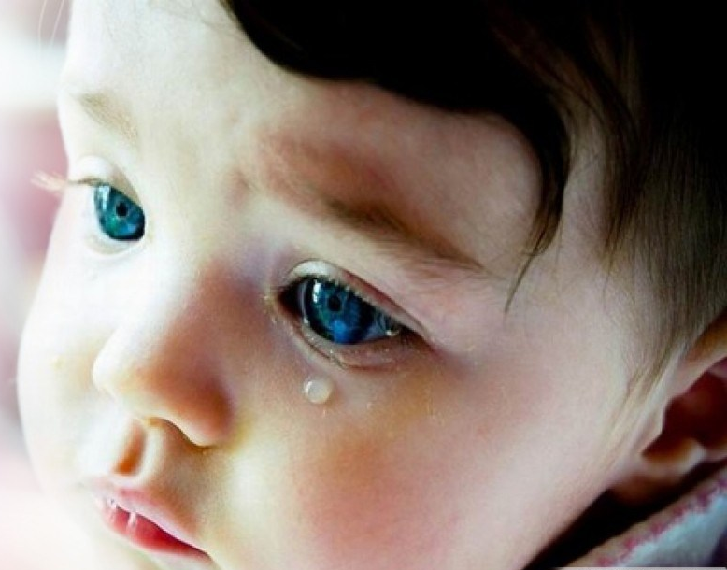
LAKİN…
Projemizi gerçekleştireceğimiz alanla ilgili iznin gecikmesi,
Vakıf yönetiminin sağlayacağı maddi desteğin proje teslim tarihine yetişmemesi,

Slide 13
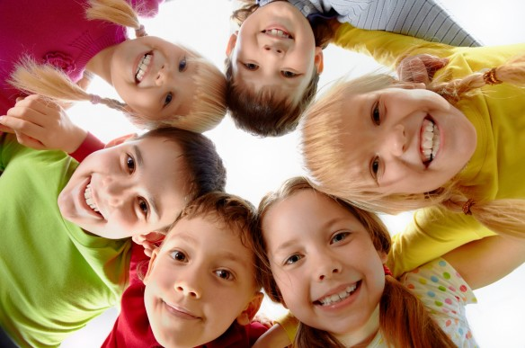
Ama yine de sponsor vakfımız bize olan desteğini sürdüreceğini ve geç de olsa ‘HER ÇOCUK ÖZELDİR’projemizin gerçekleşeceği sözünü verdi

Slide 14
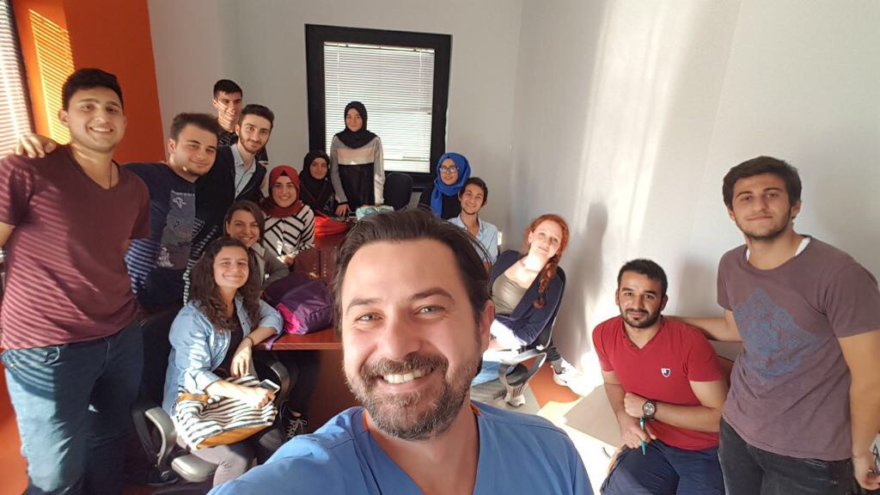

Slide 15
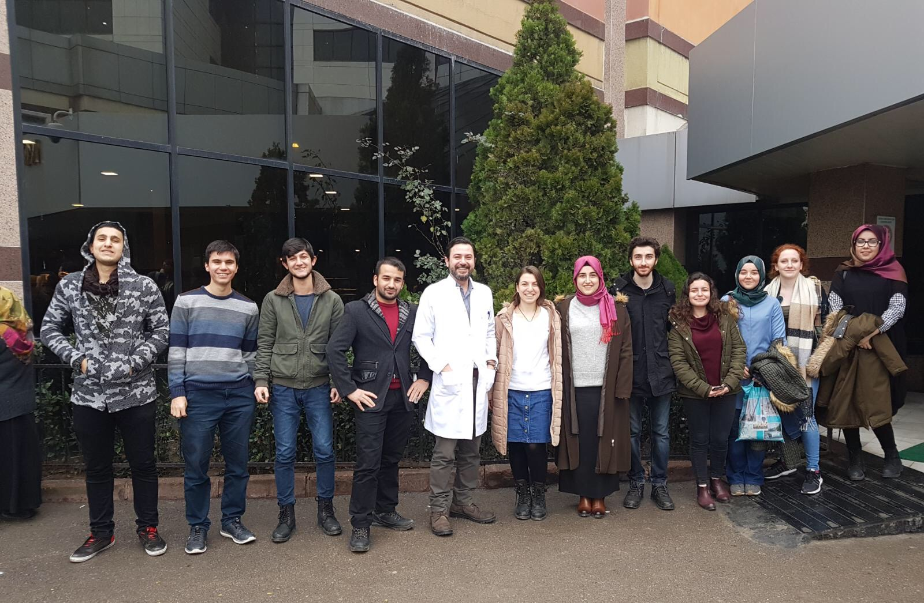
Dinlediğiniz için teşekkürler

